Slide 1
SpringBoot高级
CGB-刘昱江
DAY01

Slide 2
IDEA项目环境搭建
Maven环境配置
SpringBoot 案例回顾
SpringBoot 高级用法
Notes:
今日目标

Slide 3
虚拟化高级应用
增强工具集
VMware Tools工具集
安装增强工具
虚拟化高级应用
虚拟机备份
虚拟机快照
备份独立虚拟机目录
克隆虚拟机
Notes:
虚拟化高级应用

Slide 4
IDEA项目环境搭建
Notes:
增强工具集

Slide 5

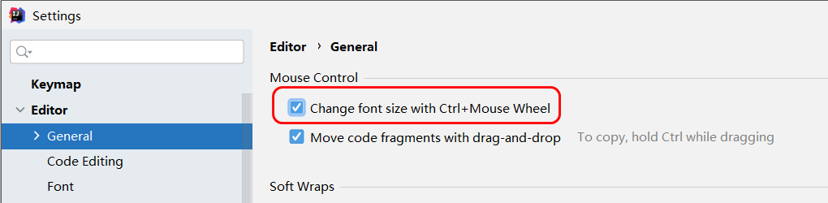
IDEA 环境配置(一)
IDEA版本说明
使用当前最新版本IDEA
设置缩放
通过ctrl + 鼠标滚轮实现字体大小缩放
Notes:
VMware Tools工具集

Slide 6
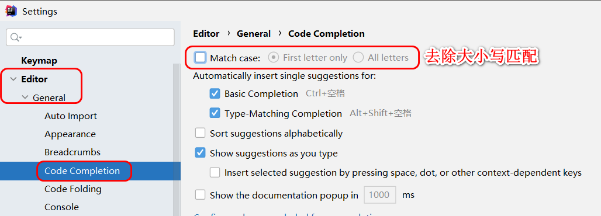
IDEA 环境配置(二)
自动提示设置
Notes:
VMware Tools工具集

Slide 7
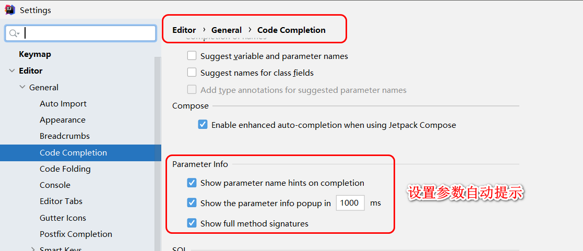
IDEA 环境配置(三)
设置参数方法自动提示
设置之后,方法有参数提示
Notes:
VMware Tools工具集

Slide 8
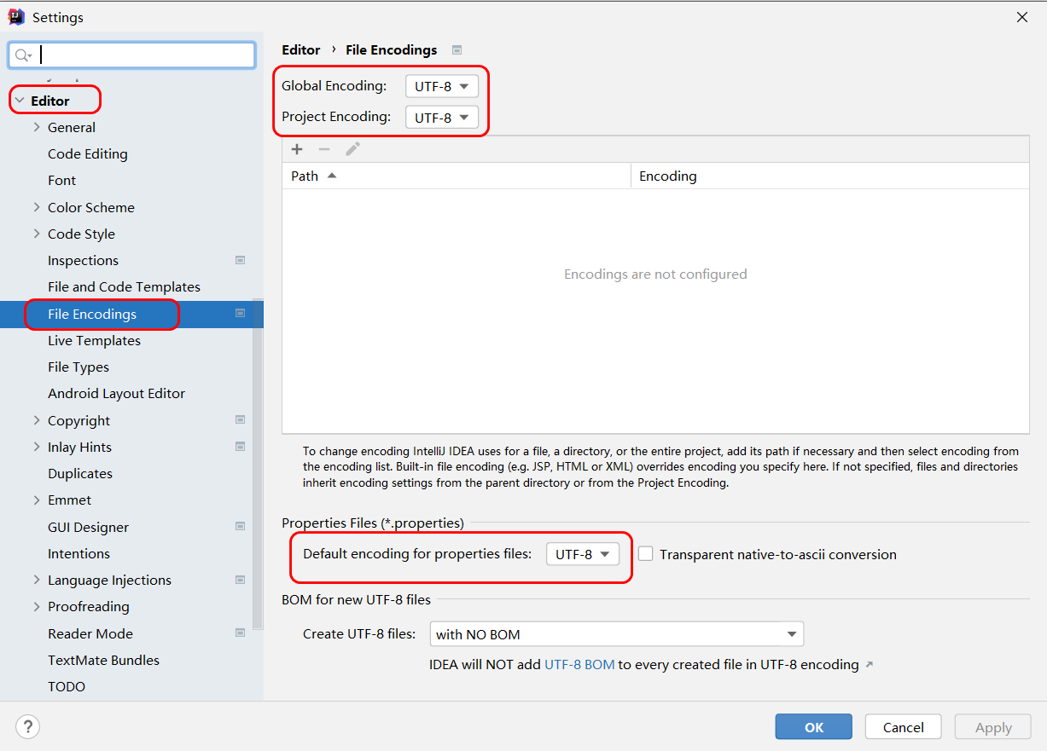
IDEA 环境配置(四)
设定字符集 要求都使用UTF-8编码
Notes:
VMware Tools工具集

Slide 9
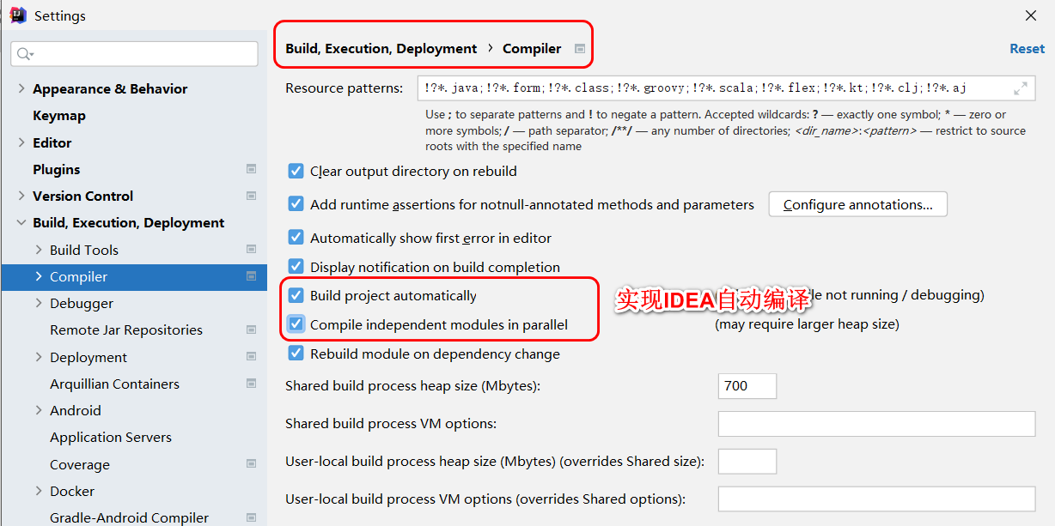
IDEA 环境配置(五)
设置自动编译
Notes:
VMware Tools工具集

Slide 10
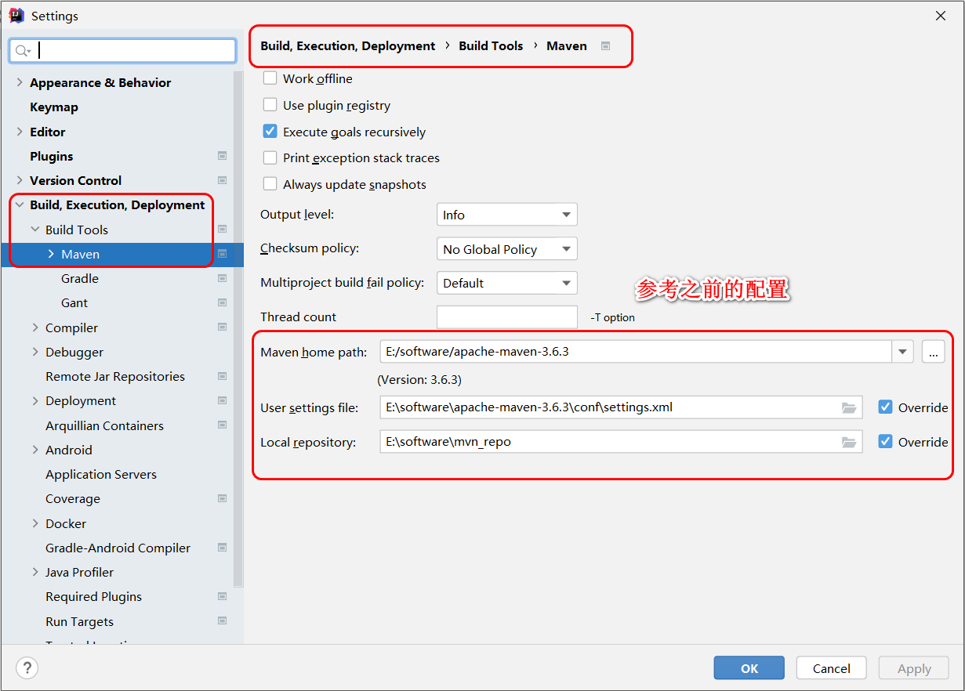
IDEA 环境配置(六)
Maven环境配置
Notes:
VMware Tools工具集

Slide 11
Maven环境配置
Notes:
增强工具集

Slide 12
Maven介绍
Maven 概括
Maven项目对象模型(POM)，可以通过一小段描述信息来管理项目的构建，报告和文档的项目管理工具软件。
Maven基本命令
clean(清理)
test - 使用合适的单元测试框架运行测试。这些测试代码不会被打包或部署。
install -将包安装到本地仓库，给其他本地引用提供依赖。
Notes:
VMware Tools工具集

Slide 13
Maven环境配置
本地仓库设定
私服镜像设定
<!--定义本地仓库路径 如果pom.xml文件报错,则切换本地仓库-->
<localRepository>E:/software/mvn_repo</localRepository>
<!--阿里云镜像-->
<mirror>
<id>nexus-aliyun</id>
<mirrorOf>*</mirrorOf>
<name>Nexus aliyun</name>
<url>http://maven.aliyun.com/nexus/content/groups/public</url>
</mirror>
Notes:
VMware Tools工具集

Slide 14
SpringBoot 案例回顾
Notes:
增强工具集

Slide 15
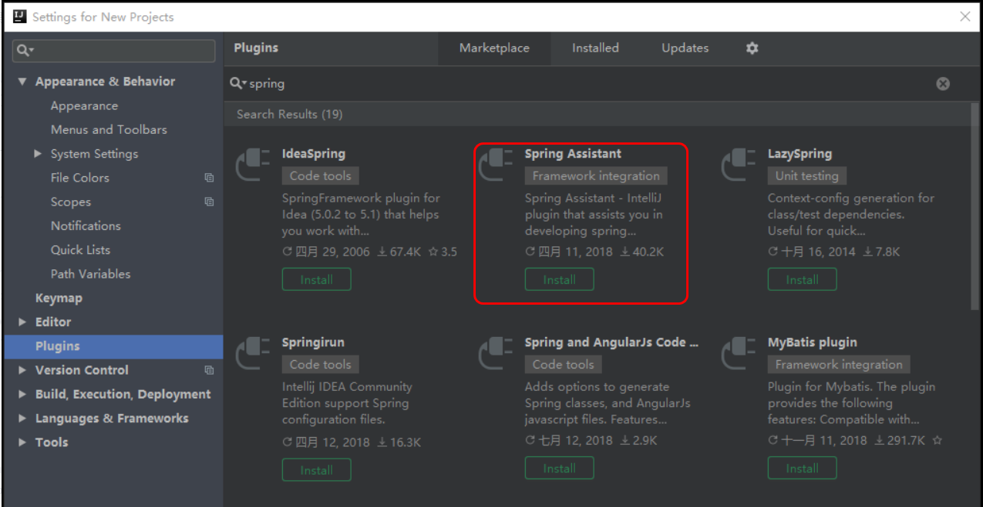
Spring项目插件说明(一)
社区版本 没有提供Spring创建的功能,所以需要安装第三方插件
Notes:
VMware Tools工具集

Slide 16
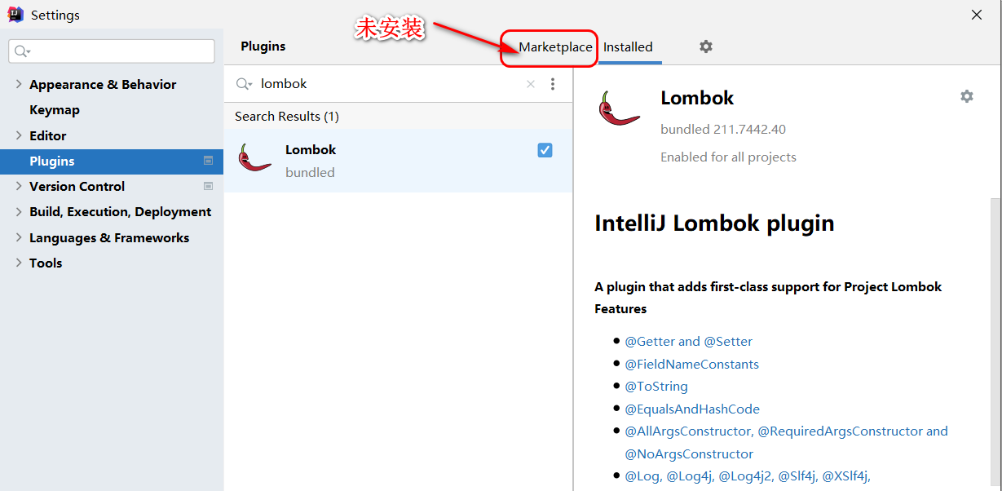
SpringBoot项目插件说明(二)
破解版本 自身自持Spring/HTML等功能.
Lombok插件 动态生成get/set/toString等功能
Notes:
VMware Tools工具集

Slide 17
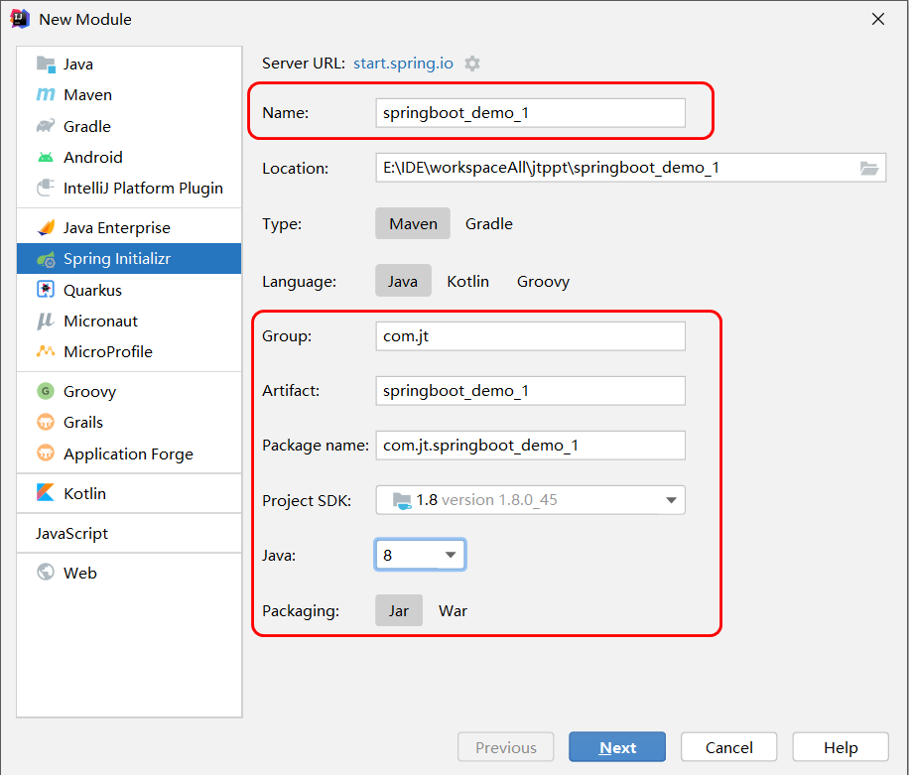
SpringBoot创建项目(一)
创建项目
Notes:
VMware Tools工具集

Slide 18
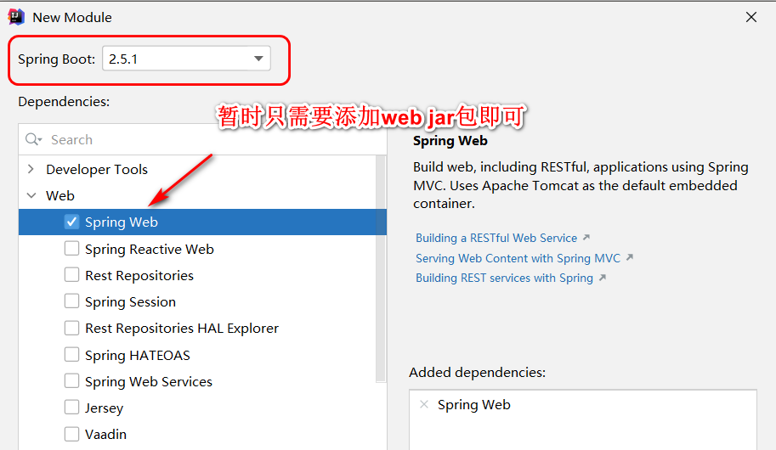
SpringBoot创建项目(二)
添加依赖包
Notes:
VMware Tools工具集

Slide 19
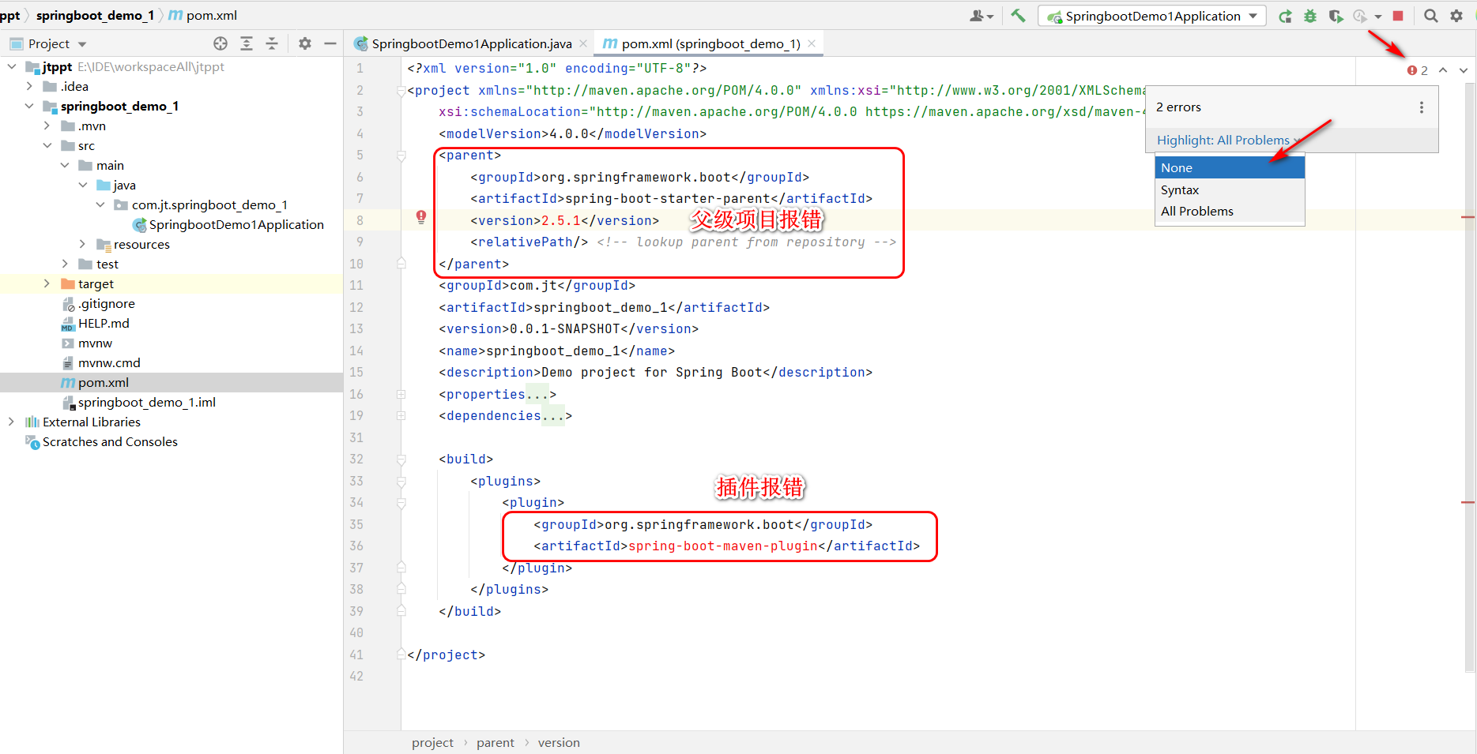
SpringBoot报错说明
报当使用IDEA创建项目时,可能出现如下报错信息
Notes:
VMware Tools工具集

Slide 20
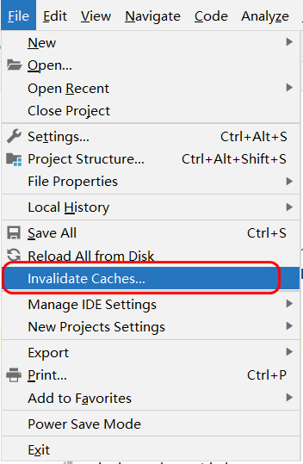
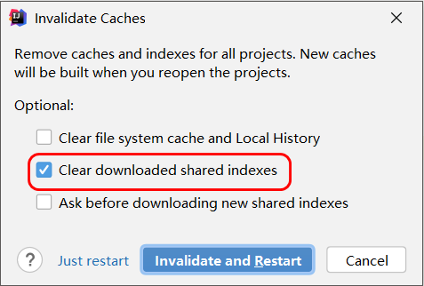
SpringBoot报错解决方案(一)
父级版本报错
当spring-boot-starter-parent下面的版本报红时并不是这个版本不存在.
而是因为idea会默认缓存Maven本地仓库已存在的中的依赖项。
解决方案就是我们清除一下缓存重新启动
Notes:
VMware Tools工具集

Slide 21
SpringBoot报错解决方案(二)
插件版本报错说明
如果IDEA重启之后依然报错,则添加版本号解决该问题
如果添加版本号之后,依赖没有解决,则暂时不管不影响代码执行
<build> <plugins> <plugin> <groupId>org.springframework.boot</groupId> <artifactId>spring-boot-maven-plugin</artifactId> <version>2.5.1</version> </plugin> </plugins> </build>
Notes:
VMware Tools工具集

Slide 22
SpringBoot 高级用法
Notes:
增强工具集

Slide 23
SpringBoot配置文件-properties
基本语法
数据结构: key-value结构
写法: key=value
错误写法 “key2”=“value2”
数据类型: properties的数据类型都是字符串 所以无需添加"号
弊端: 配置信息没有层级结构,必须写配置的全名
字符集:程序通过IO流进行pro文件加载时,默认的字符集编码IS0-8859-1 需要手动进行配置
Notes:
VMware Tools工具集

Slide 24
SpringBoot配置文件-YML
基本语法
数据结构 key=value
数据类型 默认都是字符串 如果需要类型转化,则框架内部转化
yml写法 1.key: (空格)value
2.有层级结构 编辑时注意
字符集编码: 默认程序加载时都是UTF-8
Notes:
VMware Tools工具集

Slide 25
SpringBoot属性赋值(一)
需求说明
由于业务需要 某些属性信息,如果直接写死在代码中则后期的扩展性不好.
所以需要动态赋值. 由于对象一般都是由Spring容器管理.所以该赋值的操作也应该由Spring容器赋值.
Notes:
VMware Tools工具集

Slide 26
SpringBoot属性赋值(二)
需求说明
由于业务需要 某些属性信息,如果直接写死在代码中则后期的扩展性不好.
所以需要动态赋值. 由于对象一般都是由Spring容器管理.所以该赋值的操作也应该由Spring容器赋值.
Notes:
VMware Tools工具集

Slide 27
案例2：虚拟机快照及克隆
1. 为pc1制作一个快照
将内存修改为4G、更改桌面背景图片
还原快照
检查内存大小、开机后再次检查背景图片
2. 以pc1为模板，创建链接克隆虚拟机pc2
对比虚拟机pc1、pc2的硬件配置
对比虚拟机pc1、pc2的系统数据（比如IP地址）
Notes:
案例2：虚拟机快照及克隆

Slide 28
虚拟化的增强工具集、快照、克隆应用
快照备份、克隆快建新虚拟机
掌握Win系统中的常用快捷键操作、命令行应用
Win+R快速调用、ifconfig/ping/nslookup命令
学会优化Win系统启动/运行速度
services.msc服务管理、taskmgr启动任务管理
Notes:
今日总结

